Slide 1


Panairi i Ideve
Shkolla Qendër Komunitare
JEMI EDHE NE
Tiranë, qershor 2015
Shkolla 9-vjeçare Yzberisht

Slide 2

PSE?
Kush apo cfarë na motivon për të ndërmarrë një nismë të tillë?
A është një problem I trasheguar apo në vazhdimësi?
Kjo nuk ka shumë rëndësi pasi ne mbështetemi në komunitetin ku jetojmë dhe në mënyrë direkte apo indirekte ,shtysa jonë erdhi natyrshem në mendimin që në shkollen 9 vjecare Yzberish ku figurojne 34 rom,lind nevoja e uljes të tyre në bangat e shkollës bashkë me moshatarët e tyre.

Slide 3
SEPSE…
Romët janë pjesë e komunitetit ku jetojmë.
Këta fëmijë duhet të shkruajnë e të lexojne si bashkëmoshatarët e tyre.
Këta fëmijë kanë nevijë të ndjehen të barabartë.
është detyra dhe përgjegjësia e secilit prej nesh t’i përfshijmë në shoqëri.
Sepse ata këndojnë dhe kërcejnë bashkë me ne.

Slide 4
PRITSHMERITE:
Zhvillimi personal arsimor e kulturor i nxënësve rom.
Ata e shohin veten si pjesë e një shoqërie të arsimuar e të kulturuar dhe kthehen në kontribues aktivë në të.
Ndihmon në përgatitjen e tyre si qytetarë aktivë të një shoqërie të kulturuar evropiane.

Slide 5
KY PROJEKT KA PER QELLIM:
Të zhvillojë aftësitë në të shkruar e në të lexuar të fëmijëvë rom në klasa të ndryshme.
Të zhvillojë aftësinë e komunikimit të tyre me bashkëmoshatarët.
Të shfaqin traditat e tyre kulturore e gjuhësore.
Të gjallerojë jetën shoqërore të këtij komuniteti në zonën ku banojnë e në shkollë.
Të ndihmojë këta në problemet e tyre ekonomike e sociale.

Slide 6
OBJEKTIVAT:
Objektivi kryesor:
Të sigurojmë gjithëpërfshirjen e këtij komuniteti në jetën shkollore e shoqërore të zonës ku jetojnë.
Objektivat specifike:
Të sigurojmë nivelin e tyre arsimor në të shkruar e të lexuar.
Të demostrojnë aftësitë e tyre ne muzike e ne art.
Të nisë bashkëpunimi mes komuniteti tonë a atij rom.
Të ndihmojmë sa të mundemi fëmijët e këtij komuniteti(veshje ,ushqime,mjete shkollore…)

Slide 7
PERSHKRIMI I AMBIENTIT QE PERDORIM:
Klasat mësimore janë ato ku zhvillohen kurset vullnetare për shkrim dhe lexim.
Oborri i shkollës shërben për veprimtaritë artistike dhe takimeve të ndryshme.
Klasa,ambient i SHQK sjell ngrohtësi pritjeje të fëmijëve.
Në ambientet ku vetë romët jetojnë,zhvillohen takime e biseda të lirshme me prindërit e tyre.

Slide 8
INFRASTRUKTURA QE NEVOJITET:
Ambjentet që vëmë në dispozicion :
Ambjentet ,klasat brenda shkollës.
Ambjentet jashtë shkollës,oborri.
Aparatura audio.
Paketa ushqimore nga donatorët.

Slide 9
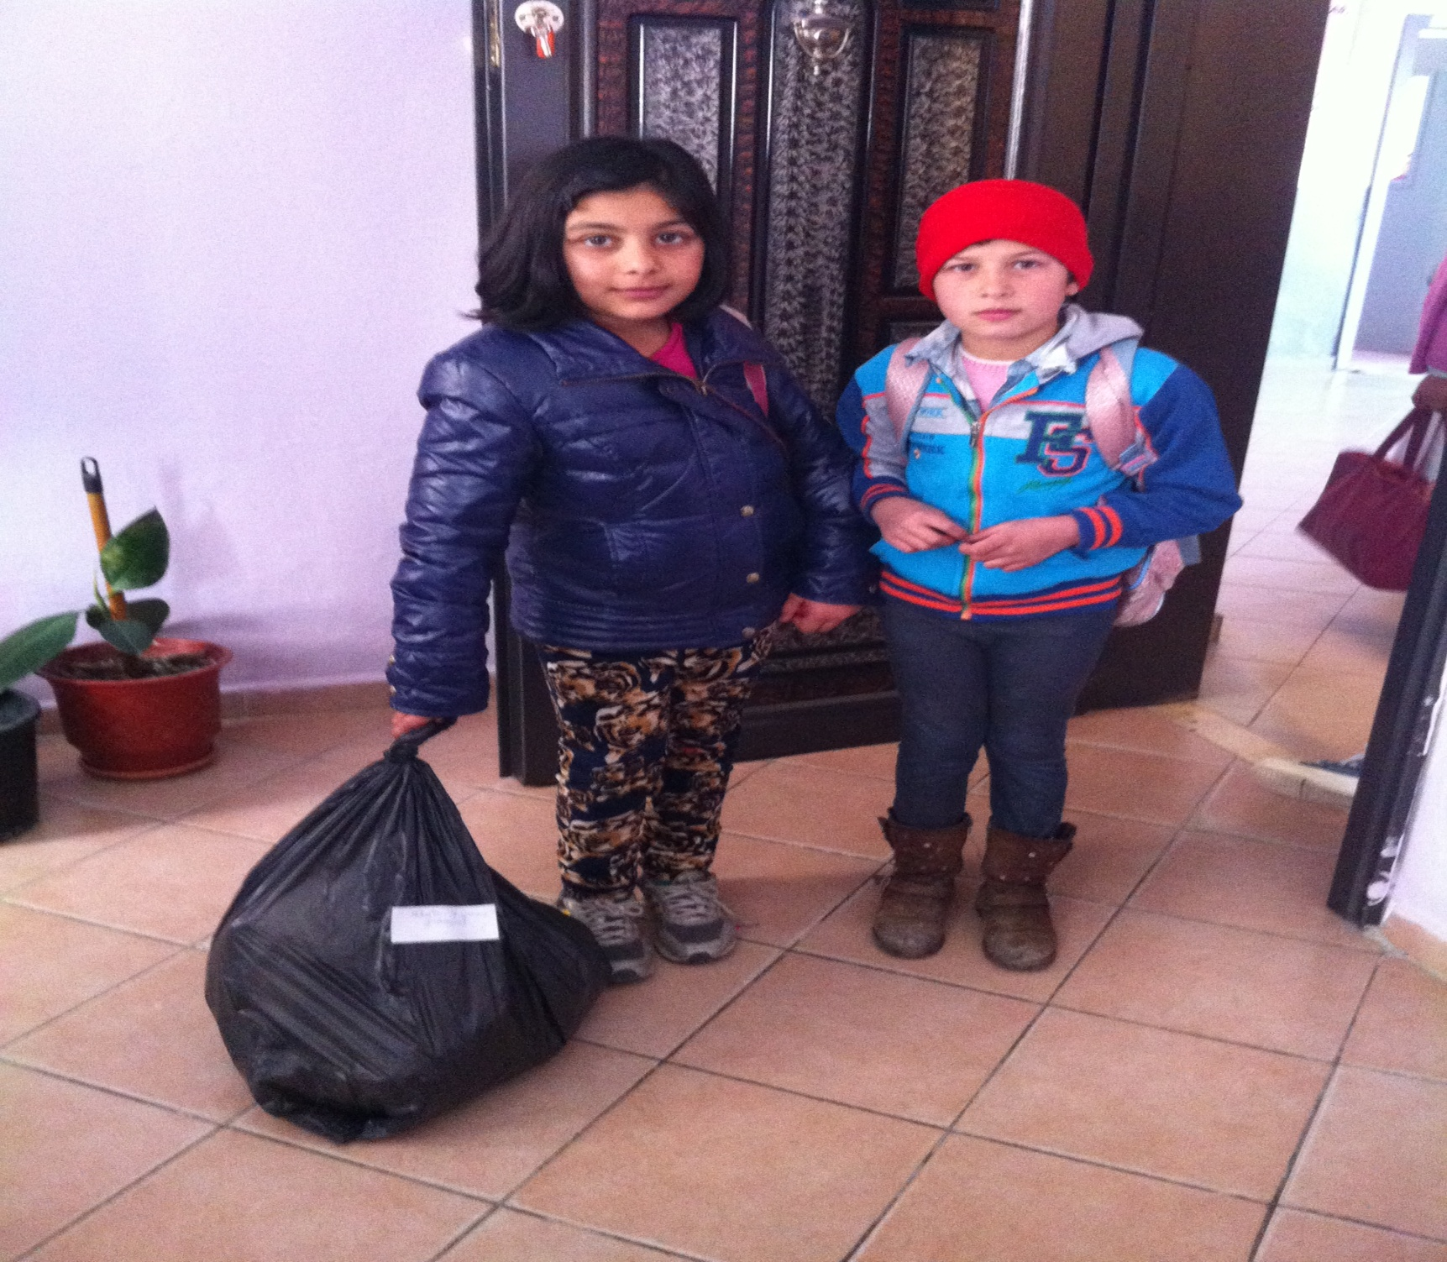
Kontributi i shkollës sonë.

Slide 10
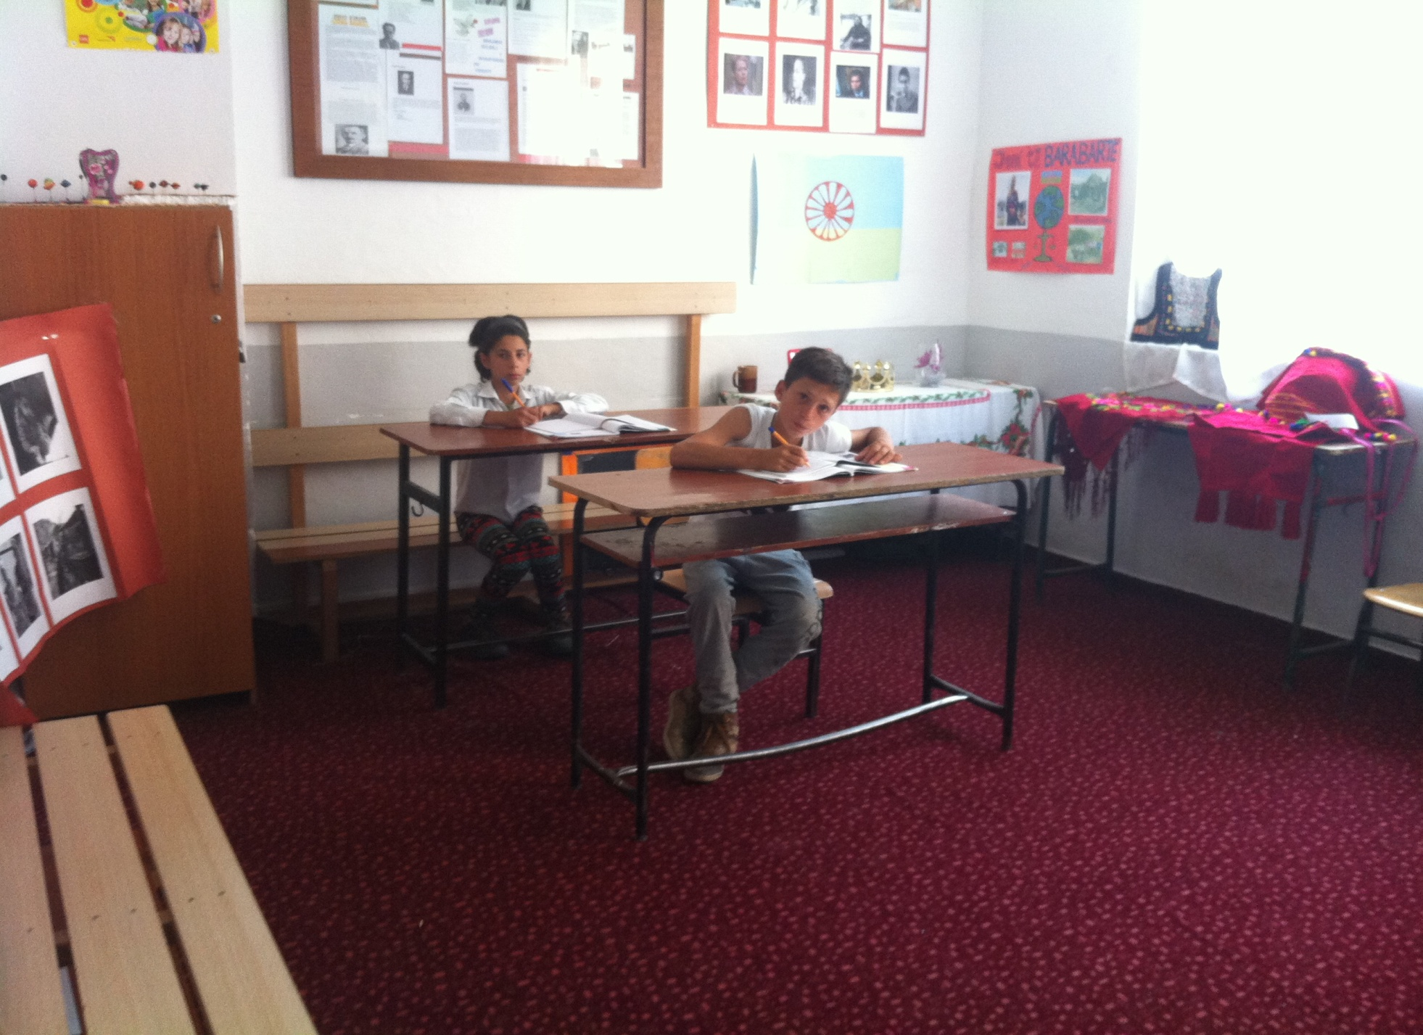

Slide 11
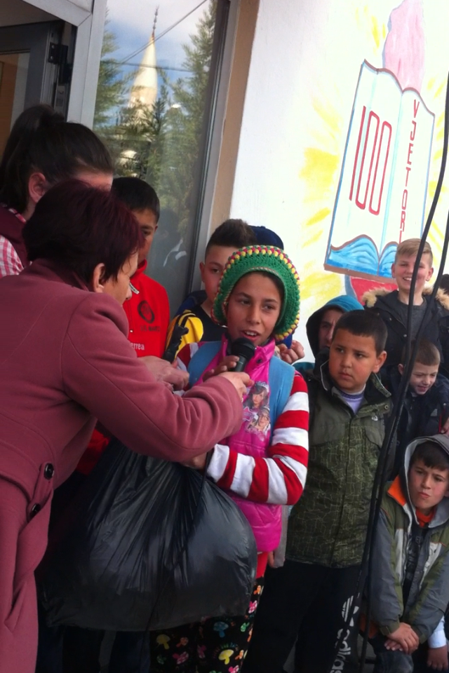
Gjatë një veprimtarie.

Slide 12
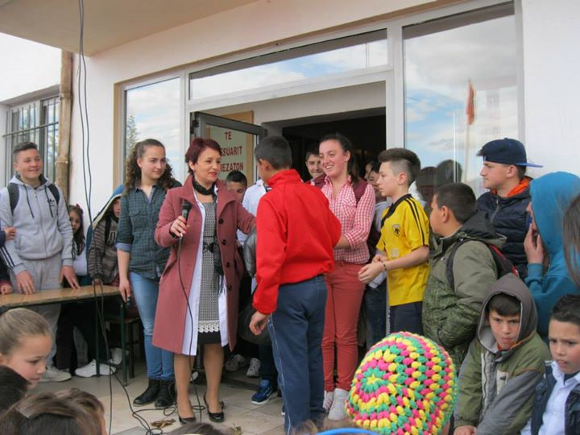
Edhe ne dimë të interpretojmë

Slide 13
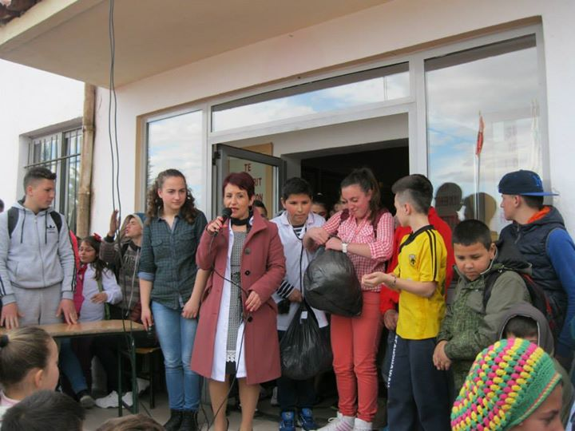
Veprimtari në kuadër të projektit.

Slide 14
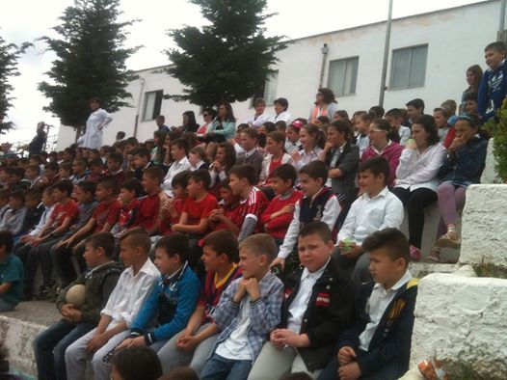
Nxënësit duke ndjekur aktivitetin.

Slide 15
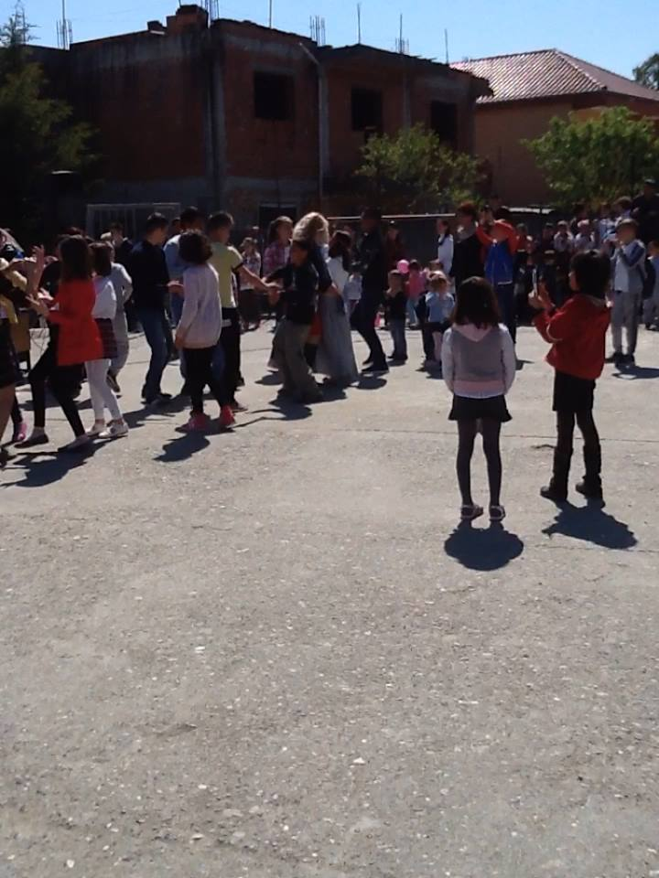
Pjesë nga koncerti.

Slide 16
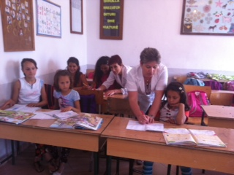
Mesimi eshte e ardhmja

Slide 17
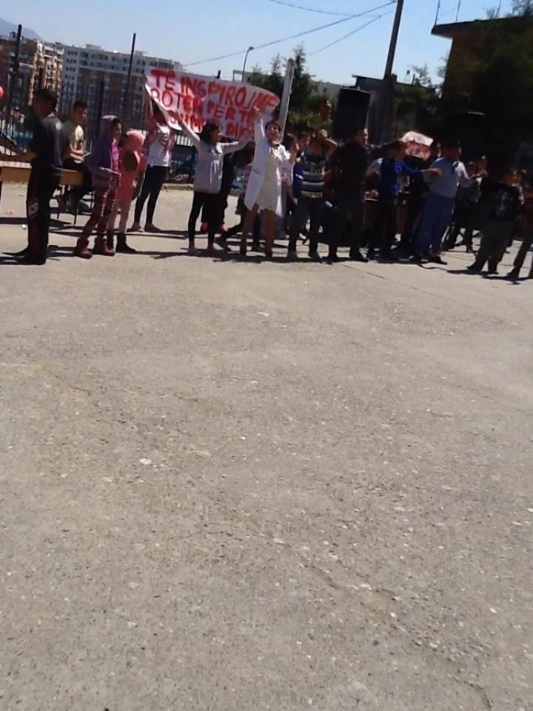
Të inspirojmë botën për të ndihmuar dikë.

Slide 18
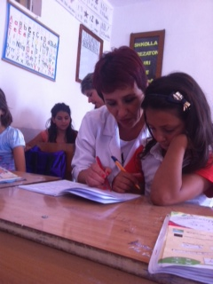
Mesojme se bashku

Slide 19
Nesër do të mësojmë të shkruajmë e të lexojmë më mirë.
JEMI EDHE NE…

